Slide 1
2. Setkání zájmové skupiny projektu HoCare
4. prosince 2017 Ministerstvo průmyslu a obchodu

Slide 2
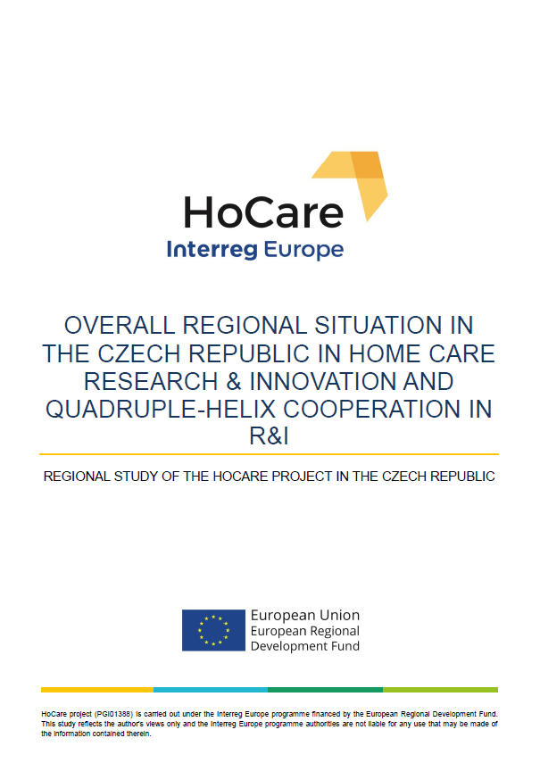
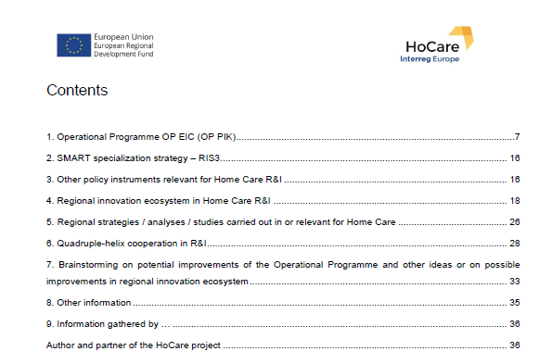
Celková regionální situace v oblasti výzkumných a inovačních projektů v oblasti domácí péče v ČR a spolupráce v ekosystému skrze quadruple-helix
-Pozitivní přístup k využití quadruple-helix kooperace
-Obecnost zaměření OPPIK bez přímé podpory vybraného odvětví
-Domácí péče + Quadruple-helix - Potenciál, aplikace, Spolupráce,
Služby infrastruktury, Proof of concept
-Domácí péče – Inovace, Partnerství znalostního transferu,
Inovační vouchery
-Evaluace programů – začátek 2018
-Další využitelné programy – TRIO, Epsilon, regionální programy
-Zájem, znalost, možnost zapojení pro veřejné instituce a
jejich politická stabilita je limitována
-Operativní problémy poskytovatelů neformální péče
-Relativně málo silných inovačních aktérů
-Málo podaných žádostí o financování z OPPIK
-Příklady inovativních projektů/produktů/služeb v oblasti
domácí péče existují
-Nevyčíslení možného potenciálu domácí péče
-Chybějící společný hlas ekosystému
-Nespolupráce mezi jednotlivými ministerstvy
-Úprava hodnocení dávající větší šance projektům cílícím
na sociální a zdravotní problémy a výzvy
-Poskytovatel externích služeb x přímý příjemce
– úprava typu příjemců
-Větší podpora quadruple-helix spolupráce
-Příležitosti pro municipality

Slide 3
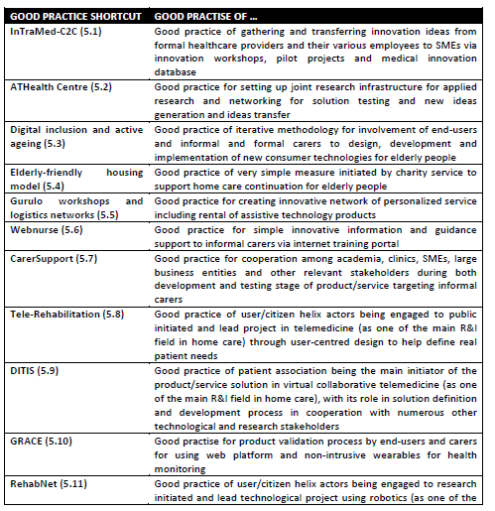
3 Tematické studie – Inovace v domácí péči skrze: 1) formální a neformální poskytovatele péče, 2) veřejnou poptávku po inovacích, 3) rychlejší vstup inovace na trh
1) SKRZE NAPLNĚNÍ POTŘEB IDENTIFIKOVANÝCH FORMÁLNÍMI
A NEFORMÁLNÍMI POSKYTOVATELI ZDRAVOTNÍ PÉČE
CZ: nízká účast těchto subjektů ve výzkumu a inovacích, finanční,
kapacitní a znalostní problém, nemožnost být přímým příjemcem,
slabá kooperace v ekosystému, viditelnost homecare sektoru nízká,
limitované finance pro tyto subjekty, financování ex-post
INT: + málo příkladů dobré praxe financovaných projektů v této
pblasti, málo výzkumné infrastruktury v domácí péči, není
specifická podpora domácí péče, limitované možnosti pro
financovanou spolupráci v rámci quadruple-helix, fragmentovaná
kooperace mezi ministerstvy, malý vliv na design operačních
programů a málo zdrojů na iniciaci vlastních regionálních programů,
neexistence příkladů dobré praxe projektů iniciovaných ze strany
neformálních poskytovatelů péče a financovaných ze strany OP

Slide 4
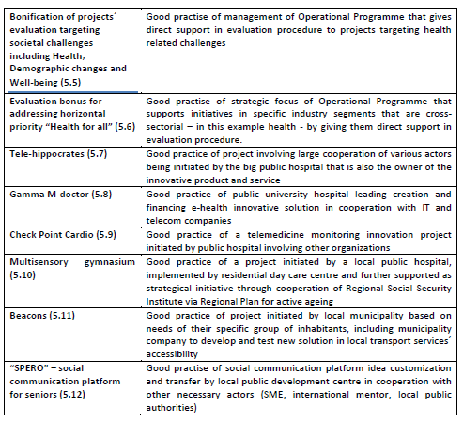
3 Tematické studie – Inovace v domácí péči skrze: 1) formální a neformální poskytovatele péče, 2) veřejnou poptávku po inovacích, 3) rychlejší vstup inovace na trh
2) SKRZE VEŘEJNOU POPTÁVKU PO INOVACÍCH
CZ: chybějící příklady PPI/PcP, nízká úroveň iniciace nových projektů
Ze strany velkých nemocnice, municipalit a regionů pro nové projekty,
Chybějící důvěra v PPI/PcP koncept, nízká spolupráce mezi jednotlivými
Ministerstvy, velká rizika asociovaná s procesem veřejného nákupu
INT: + nízká spolupráce mezi hlavními veřejnými aktéry, nízká
spolupráce a komunikace mezi aktéry domácí péče, omezené možnosti
financování quadruple-helix iniciativ, chybějící programy podpory a další
podpora pro veřejně vedené inovační projekty

Slide 5
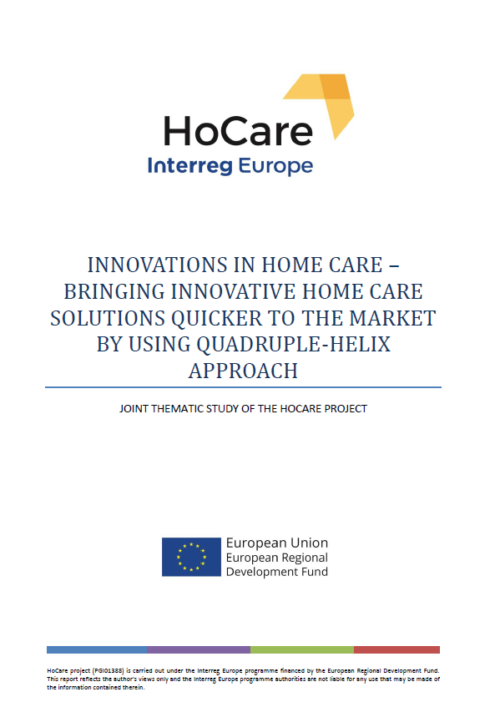
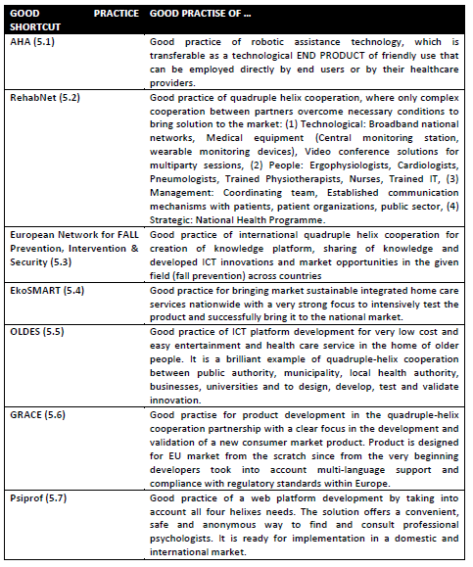
3 Tematické studie – Inovace v domácí péči skrze: 1) formální a neformální poskytovatele péče, 2) veřejnou poptávku po inovacích, 3) rychlejší vstup inovace na trh
3) SKRZE RYCHLEJŠÍ VSTUP NA TRH S VYUŽITÍM QUADRUPLE-
HELIX KOOPERACE
CZ: politická nestabilita k zakomponování měst/regionů do projektů,
hodně ICT prototypů bez reálného tržního úspěchu a velké báze uživatelů,
málo spolupracujících aktérů bez asociace, triple-helix paradigma uvnitř
aktuálních programů OPPIK, nemocnice a veřejné organizace primárně
možnost účasti jen skrze poskytování služeb externě, města a regiony
mají omezenou možnost být přímým příjemcem, financování ex-post dává
bariéru účasti poskytovatelům neformální péče
INT: + více tréninku a osvěty pro quadruple-helix kooperaci, evaluace
dřívějších R&D aktivit a benefitů jednotlivých skupin pro společnost v rámci
inovací, větší spolupráce mezi aktéry ekosystému, prioritizace sektoru
domácí péče, podpora pro projekty využívající quadruple-helix kooperaci,
větší podpora pro user-citizen helix (poskytovatel formální a neformální
zdravotní péče)

Slide 6
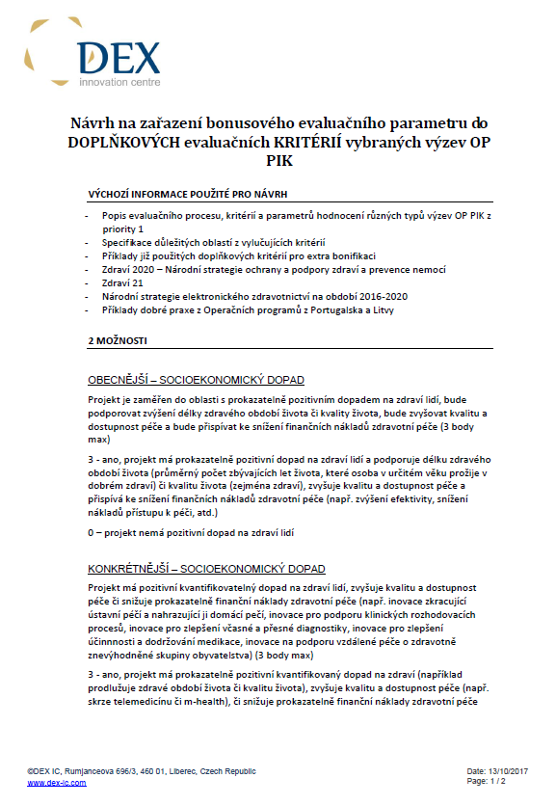
JIŽ NAVRHNUTÉ ZMĚNY PRO OP PIK
NÁVRH NA ZAŘAZENÍ BONUSOVÉHO
EVALUAČNÍHO PARAMETRU DO DOPLŇKOVÝCH
EVALUAČNÍCH KRITÉRIÍ VYBRANÝCH VÝZEV OP PIK

Slide 7
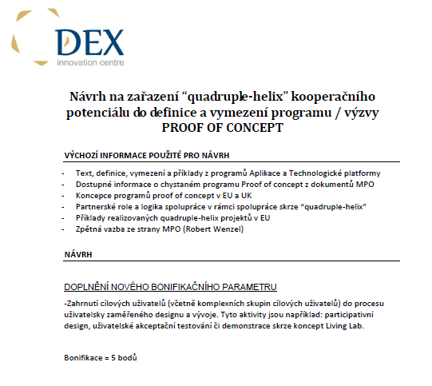
JIŽ NAVRHNUTÉ ZMĚNY PRO OP PIK
NÁVRH NA ZAŘAZENÍ QUADRUPLE-HELIX KOOPERAČNÍHO
POTENCIÁLU DO DEFINICE A VYMEZENÍ PROGRAMU /
VÝZVY PROOF OF CONCEPT

Slide 8
DALŠÍ PLÁNY / ZMĚNY V OP PIK??
Aktuální plány ze strany MPO
Inkluze quadruple-helix kooperace – např. uživatelský design / testování, podporované aktivity
Další nápady

Slide 9
APLIKACE A DŮLEŽITOST QUADRUPLE-HELIX KOOPERACE VE ZDRAVOTNÍCH A SOCIÁLNÍCH PRODUKTECH / SLUŽBÁCH DOMÁCÍ PÉČE

Slide 10
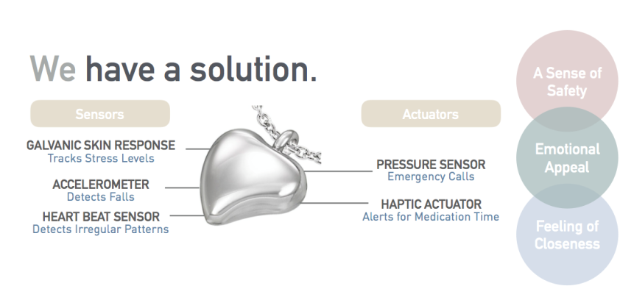
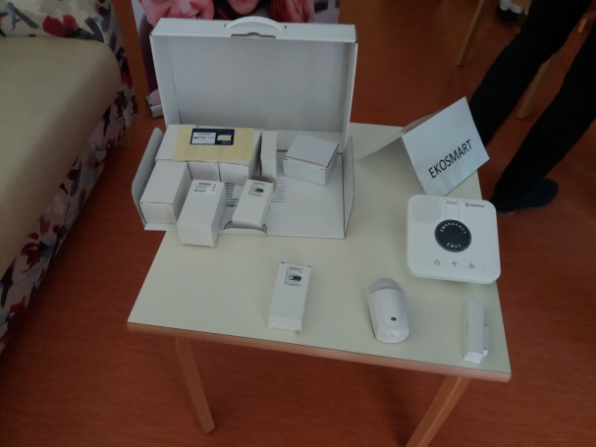
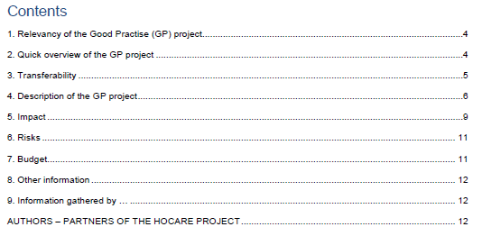
POTENCIÁLNÍ TRANSFER PROJEKTU ZE ZAHRANIČÍ A JEJICH SWOT
GRACE - Good practise for product validation process by EKOSMART - Good practice for bringing market
end-users and carers for using web platform and sustainable integrated home care services nationwide
non-intrusive wearables for health monitoring with a very strong focus to intensively test
the product and successfully bring it to the national market.
A

Slide 11
DOTAZY ZE STRANY MPO

Slide 12
Michal Štefan Projektový manažer DEX Innovation Centre www.dex-ic.com 777 477 497 I michal.stefan@dex-ic.com

